Slide 1
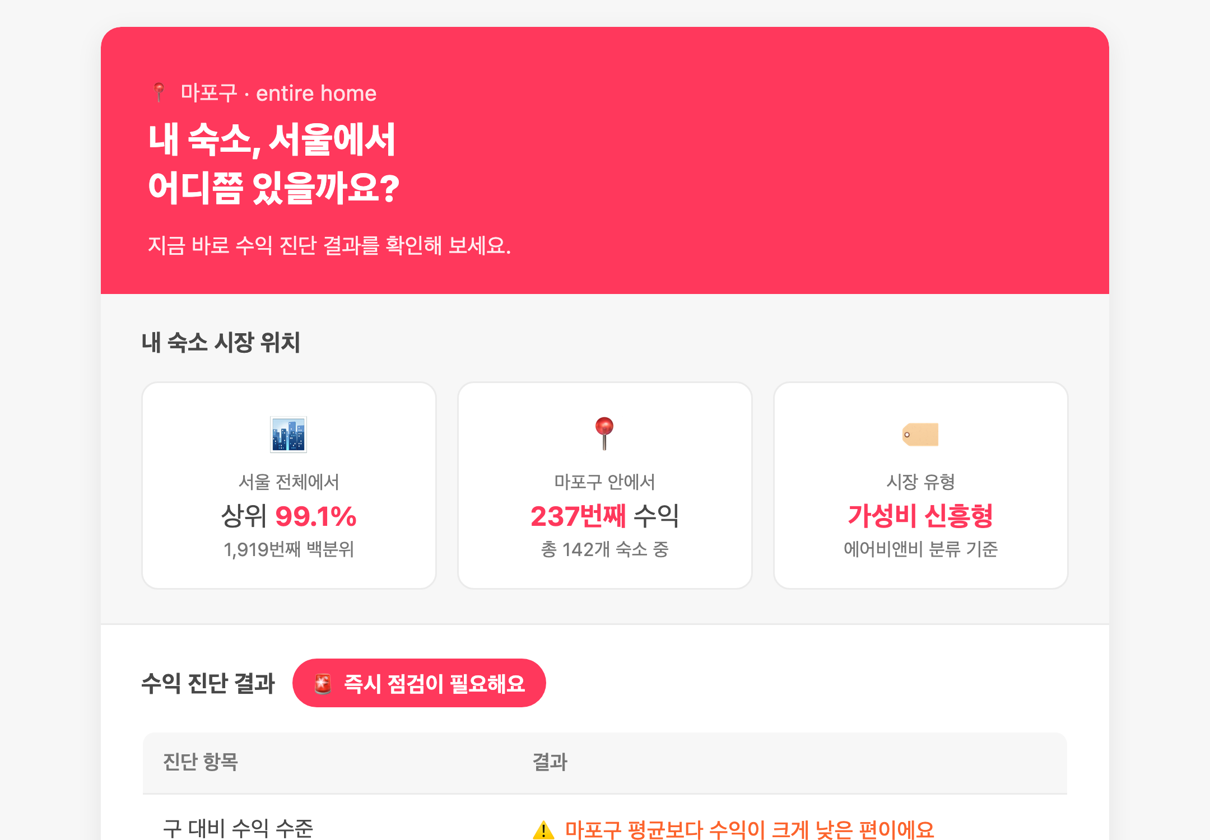
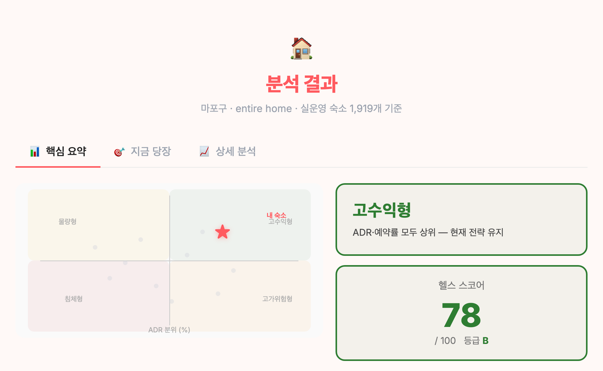
RESULT — 대시보드·자동화 체계
💡 인사이트: 호스트가 통제할 수 있는 변수만으로 객실당 수익을 극대화하는 데이터 기반 의사결정 체계
🆓 무료 이메일 진단
💎 PRO 대시보드
revpar-check.streamlit.app
● LIVE
revpar-dashboard.streamlit.app
● LIVE
→
문제
호스트의 현실
해결
대시보드의 가치
확장
플랫폼이 얻는 이익
여러 채널에 분산된 운영 정보 →
숙소 현황 파악이 어렵고
수익 개선 포인트를 놓침
분산된 지표를 단일 화면에 통합
ML 기반 시장 진단 + 맞춤형 체크리스트
→ 데이터 기반 의사결정 지원
무료 이메일 → 대시보드 유입 →
유료 전환 → 구독 수익 창출
호스트 성장 = 플랫폼 수수료 증가
7

